Slide 1
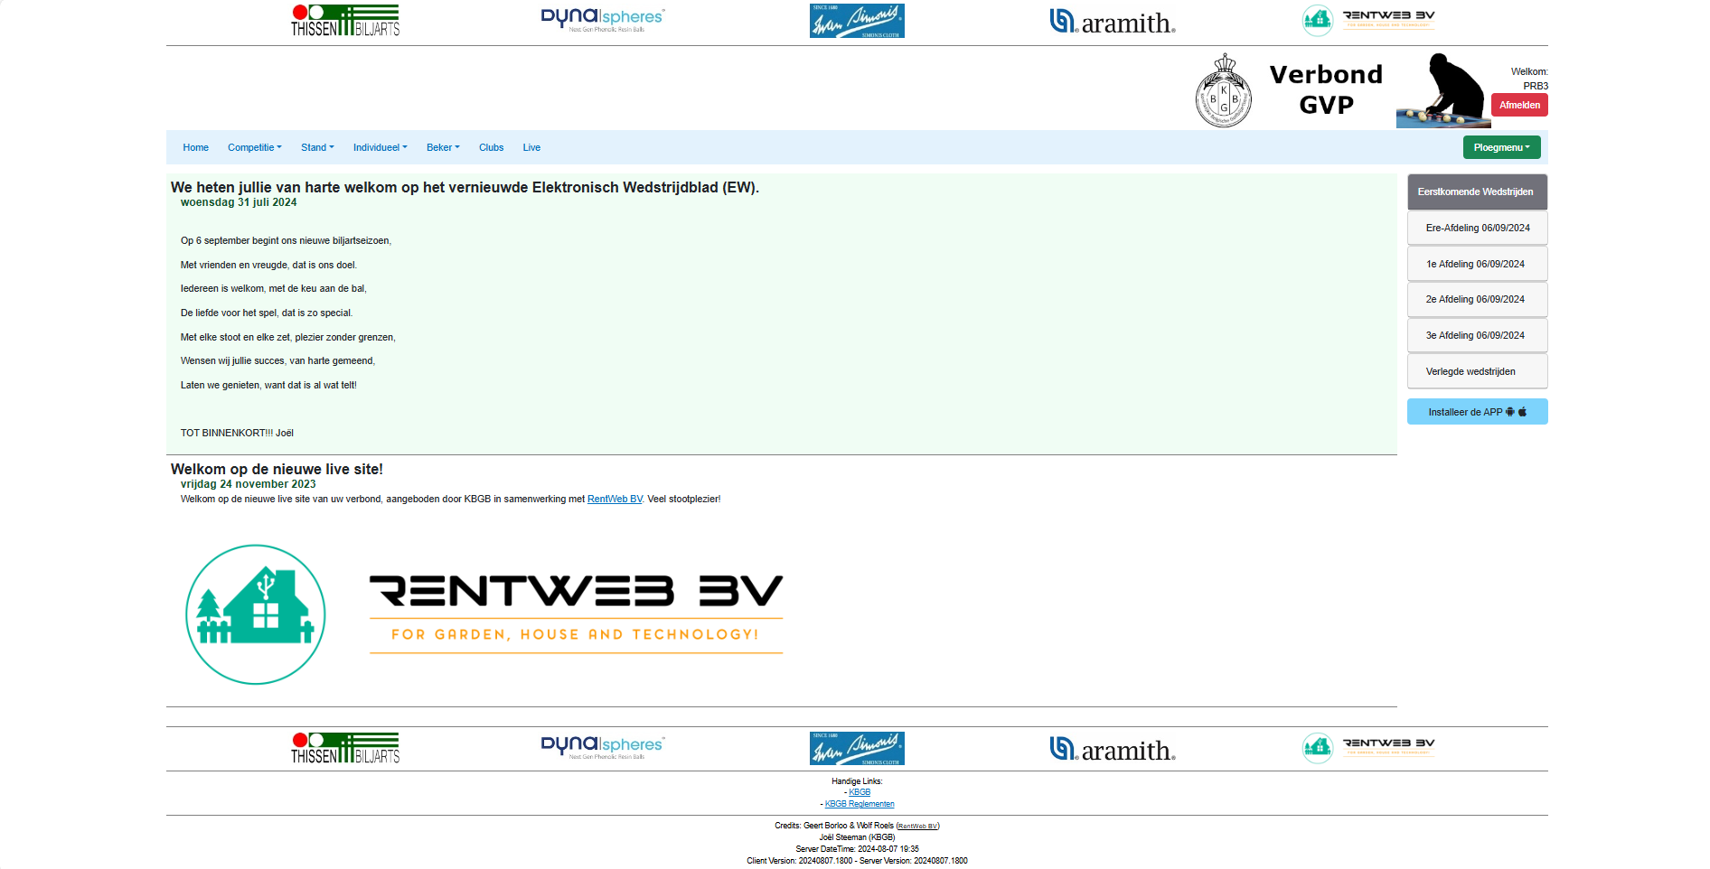
Handleiding Nieuw Elektronisch Wedstrijdblad

Slide 2
Inhoudsoverzicht
Pagina 3 → Paswoord vergeten?
Pagina 5 → Hoe start je met het ingeven van een wedstrijdblad?
Pagina 15 → Hoe geef je een testmatch in?
Pagina 17 → Even door het ploegmenu…
Pagina 19 → Hoe vraag ik een wedstrijdverplaatsing aan?

Slide 3
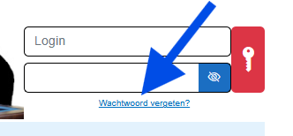
Paswoord vergeten???
Indien je je paswoord vergeten bent als ploegkapitein kan je dit nu resetten. Wie kan dit doen?
Enkel de opgegeven ploegverantwoordelijke / kapitein kan het paswoord aanpassen of resetten indien zijn emailadres ook geregistreerd is in het EW.
Hoe doe je dit?
Klik op de link die onder de loginbalk staat met vermelding “Wachtwoord vergeten?” Wanneer je dit gedaan hebt krijg je een balk om je emailadres in te geven. Geef deze in en verstuur. Je krijgt dan een tekst te zien dat de nodige instructies verstuurd zijn.
Ga nu kijken of je een mail gekregen hebt mail krijgen waarin je gevraagd wordt om op een link te klikken.

Slide 4
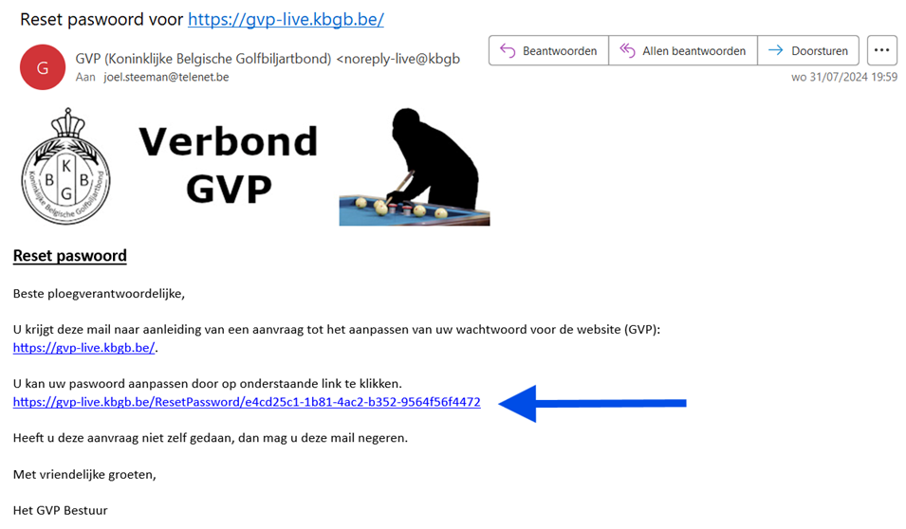
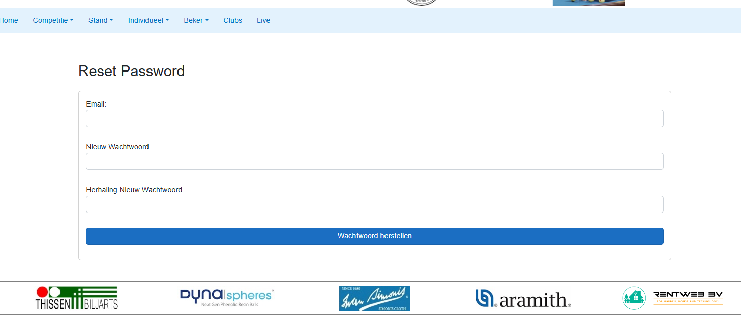
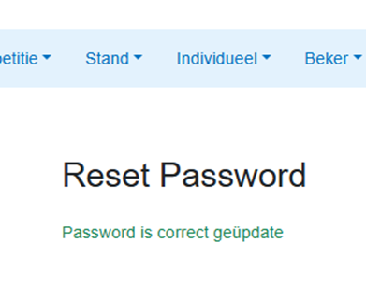
Wanneer je deze mail opent krijg je volgende te zien met een link om je paswoord te resetten of aan te passen.
Wanneer je op de link hebt geklikt wordt je automatisch naar het EW omgeleid om daar een nieuw wachtwoord te kiezen.
Je dient hier zowel email als 2 maal je nieuw gewenste wachtwoord in te vullen. Daarna klik je op de knop eronder om te bevestigen.
Eens dit is gebeurd krijg je de melding dat je paswoord correct is geüpdatet.

Slide 5
Ingeven van het wedstrijdblad.
In vergelijking met het OUDE EW zal je nu zowel als kapitein van de thuisploeg als kapitein van de uitploeg moeten inloggen voor de start van een wedstrijd. Reden hiervoor is dat jullie beiden afzonderlijk jullie eigen ploegopstelling moeten ingeven. Als kapitein ga je naar de site van het elektronisch wedstrijdblad van jouw verbond en log je in met jouw gebruikersnaam en paswoord.

Slide 6
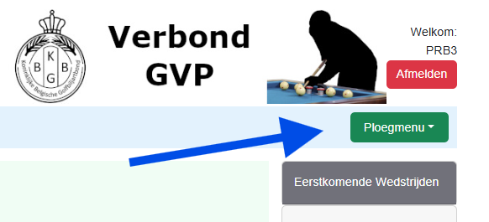
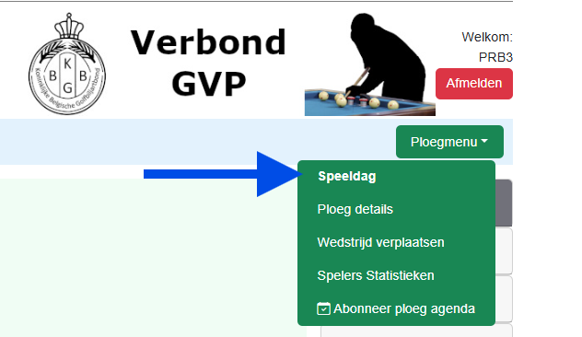
Om naar een wedstrijd te gaan klik op de groene knop “Ploegmenu”
Wanneer je hierop klikt zul je merken dat er verschillende mogelijkheden zijn. We nemen nu het eerste “SPEELDAG”, de rest volgt later.

Slide 7
Wanneer je op “Speeldag” hebt geklikt zul je merken dat je in een ander scherm komt waarin je je wedstrijd van die dag ziet staan. Je zal deze ook enkel zien staan op de dag van de wedstrijd zelf. Indien je de dag ervoor gaat kijken komt deze niet tevoorschijn. Wanneer je op “TOON ALLE” gaat klikken zie je alle NIET afgewerkte / nog aankomende wedstrijden van je ploeg.
Om nu je ploegopstelling in te geven klik je op het vergrootglas dat naast de wedstrijd staat.

Slide 8
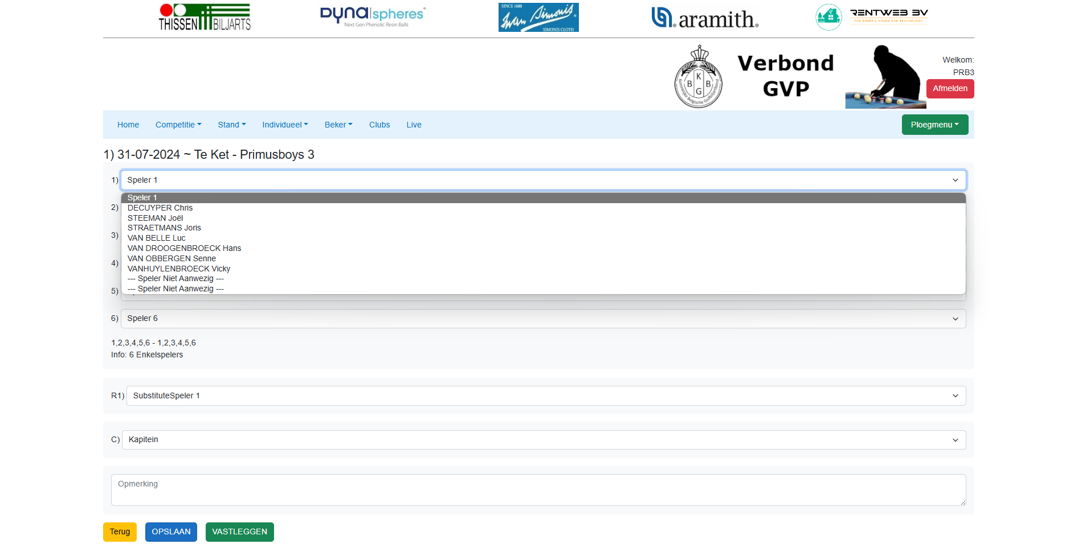
Hier zie je al onmiddellijk dat enkel jouw ploeg kan worden ingegeven en niet de spelers van je tegenstander. Dit moeten ze zelf doen. Op het wedstrijdblad zie je de info met welke speeldag, de datum en tegen wie je de wedstrijd zal spelen. Wanneer je op “SPELER 1” klikt, zul je de namen van je ploeggenoten zien verschijnen en kan je het blad invullen.

Slide 9
Wanneer je wedstrijdblad is ingevuld heb je nu 2 opties: “OPSLAAN” en “VASTLEGGEN” Opslaan kun je vergelijken met de 6 namen van je ploeg op een briefje schrijven maar nog niet aan de tegenstander afgeven. Wanneer je dit aanklikt zul je automatisch terugkeren naar het vorige menu en zal je je eigen ploeg in het lichtblauw zien staan. Hier kan je dan nog een aanpassing doen. In de legende daarboven zie je dat dit overeenkomt met “OPGESLAAN”

Slide 10
Vastleggen wil zeggen dat je de 6 namen op een briefje hebt opgeschreven en afgegeven hebt aan de tegenstander. Wanneer je op “VASTLEGGEN” klikt zal je eerst nog een Pop-up krijgen met de vraag of je dit effectief wil gaan doen. Indien je bevestigd kan je het niet meer wijzigen, behalve door te bellen naar de verantwoordelijke van het EW van je verbond. Kanttekening is dat wanneer je op vastleggen geduwd hebt dat je tegenstander niets kan zien zolang hij zelf niet op vastleggen geklikt heeft. Wanneer je dit aanklikt zul je automatisch terugkeren naar het vorige menu en zal je je eigen ploeg in het donkerblauw zien staan. Hier kan je dan geen aanpassing meer doen. In de legende daarboven zie dat dit overeenkomt met “BEVESTIGD” Op dit moment zal er ook geen vergrootglas meer te zien zijn naast de wedstrijd, omdat je taak van het ingeven van de ploeg erop zit. In dit voorbeeld is het de uitploeg die ingelogd is en is het de thuisploeg die nog steeds verantwoordelijk is voor het ingeven van de uitslagen. Wanneer je tegenstander ook zijn ploeg heeft ingegeven en bevestigd zul je zien dat beide ploegen in het donkerblauw staan.

Slide 11
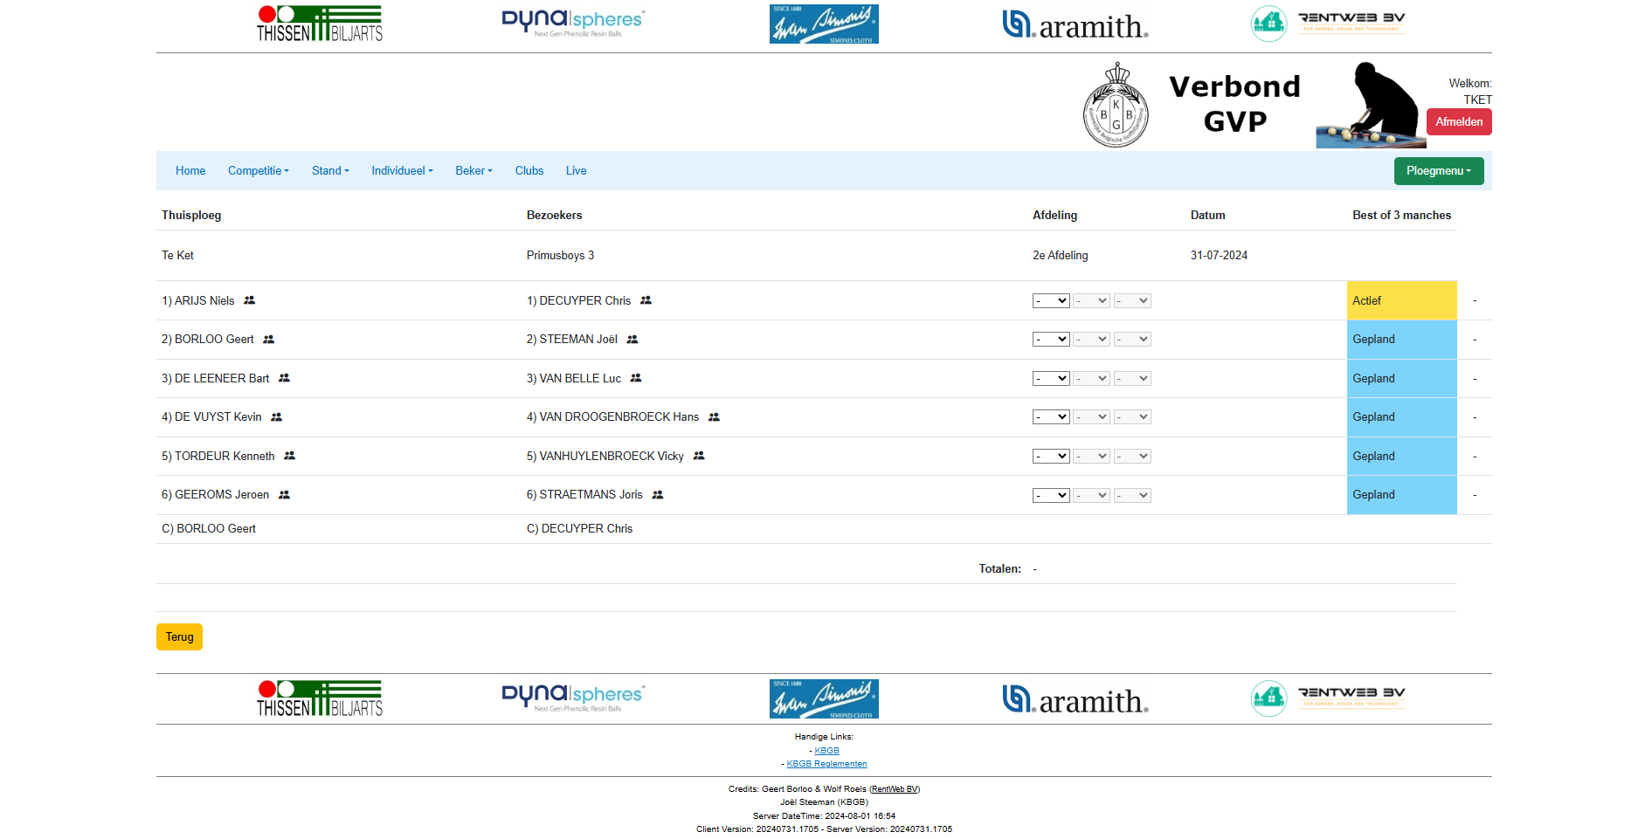
Nu kan de wedstrijd effectief ook starten. Beide ploegen hebben hun ploegopstelling ingegeven en de thuisploeg kan via het vergrootglas naar het “ingavescherm” gaan.

Slide 12
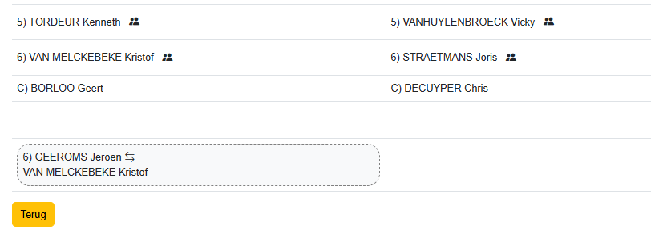
Aan de manier waarop je de scores ingeeft is niets veranderd, maar er zijn wel enkele functionaliteiten veranderd. Er zijn 4 veranderingen.
1e In het voorbeeld is speler 6 niet aanwezig en zal de wisselspeler overnemen. Dit doe je door op het icoontje ( ) naast de naam van de te vervangen speler te klikken. Wanneer je dit doet zal er bovenaan een pop-up te voorschijn komen waar je de wisselspeler kan aanduiden.
Wanneer je de speler hebt aangeduid druk je op de groene knop ”WISSELEN”. Je zal dan zien dat speler 6 is aangepast maar ook dat er onderaan je scherm een tekstballon verschijnt met daarin de speler die vervangen is. Zo kan iedereen altijd zien welke speler er eerst opstond en nadien vervangen werd.

Slide 13
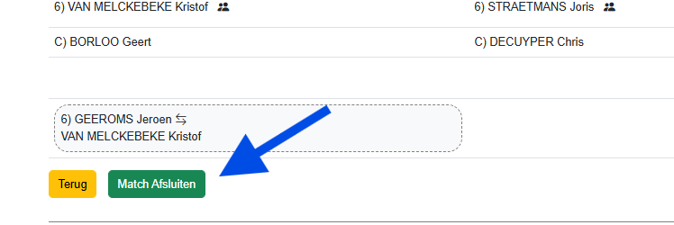
2e wat veranderd is hierin zijn de forfaits. Vroeger gaf je, in het geval dat de thuisspeler won met FF, 1 1 FF in, nu kan je onmiddellijk 1FF ingeven. Op deze manier kan nadien de ELO ook correct worden berekend.
3e is wanneer je maar met 5 spelers bent van de gebruikelijke 6, je geen naam meer zal moeten ingeven hiervoor. Je kan in de spelersdrop down dan “---Speler Niet Aanwezig---” ingeven. Op deze manier zal de speler die anders werd ingegeven ook geen ELO punten verliezen.
4e is dat wanneer de wedstrijd is afgelopen, de thuisploeg terug zal moeten afsluiten, door enkel op de knop “Match afsluiten” te klikken. Je zal hiervoor geen paswoord moeten ingeven.

Slide 14
Wanneer de thuisploeg de wedstrijd heeft afgesloten zal de naam van de thuisploeg in het grijs verschijnen. Deze van de uitploeg nog steeds in het donkerblauw. Daardoor kan de uitploeg zien dat dat de thuisploeg heeft afgesloten. Bij de uitploeg zal er nu ook terug een vergrootglas verschijnen wat wil zeggen dat ook zij in het wedstrijdblad de wedstrijd kunnen afsluiten. Bij de uitploeg zal er een extra (rode) knop te zien zijn. “NIET AKKOORD MET INGAVE”. Het kan altijd zijn dat de stand verkeerdelijk is ingegeven en met deze knop kan je het wedstrijdblad terug openzetten voor de thuisploeg en dan op dezelfde manier terug afsluiten. Indien stand wel correct ingegeven enkel nog klikken op “MATCH AFSLUITEN” Wanneer je Match Afsluiten hebt geklikt zul je merken dat de wedstrijd uit het menu verdwenen is. Je kan ze wel nog terugvinden in het hoofdmenu bovenaan in de blauwe balk onder “COMPETITIE” en dan naar de afdeling gaan of ook via “LIVE” (een wedstrijd blijft nog een dag in het live overzicht staan nadat deze is afgesloten.

Slide 15
Hoe geef je een testmatch in?
Het ingeven van een competitiewedstrijd of bekerwedstrijd is net hetzelfde. Op moment dat de einduitslag een gelijke stand is bvb 8 – 8 sluit je de wedstrijd beiden af zoals in de competitie. Wanneer de uitploeg afsluit zal je omgeleid worden naar het menu dat je al eerder hebt gezien maar nu zal de wedstrijd in het oranje staan. In de legende daarboven kan je zien dat dit overeenkomt met de “Test match niet ingevuld”. Op dat moment herhaal je gewoon de procedure die je gevolgd heb voor het ingeven van het gewone wedstrijdblad. Klik op het vergrootglas en je komt terug in het scherm om je eigen spelers in te geven. Geef opnieuw je spelers in en druk dan opnieuw op Opslaan of vastleggen. Indien dit gebeurd is kom je terug in het menu terecht en zie je je ploeg nu in de lichtgroene kleur

Slide 16
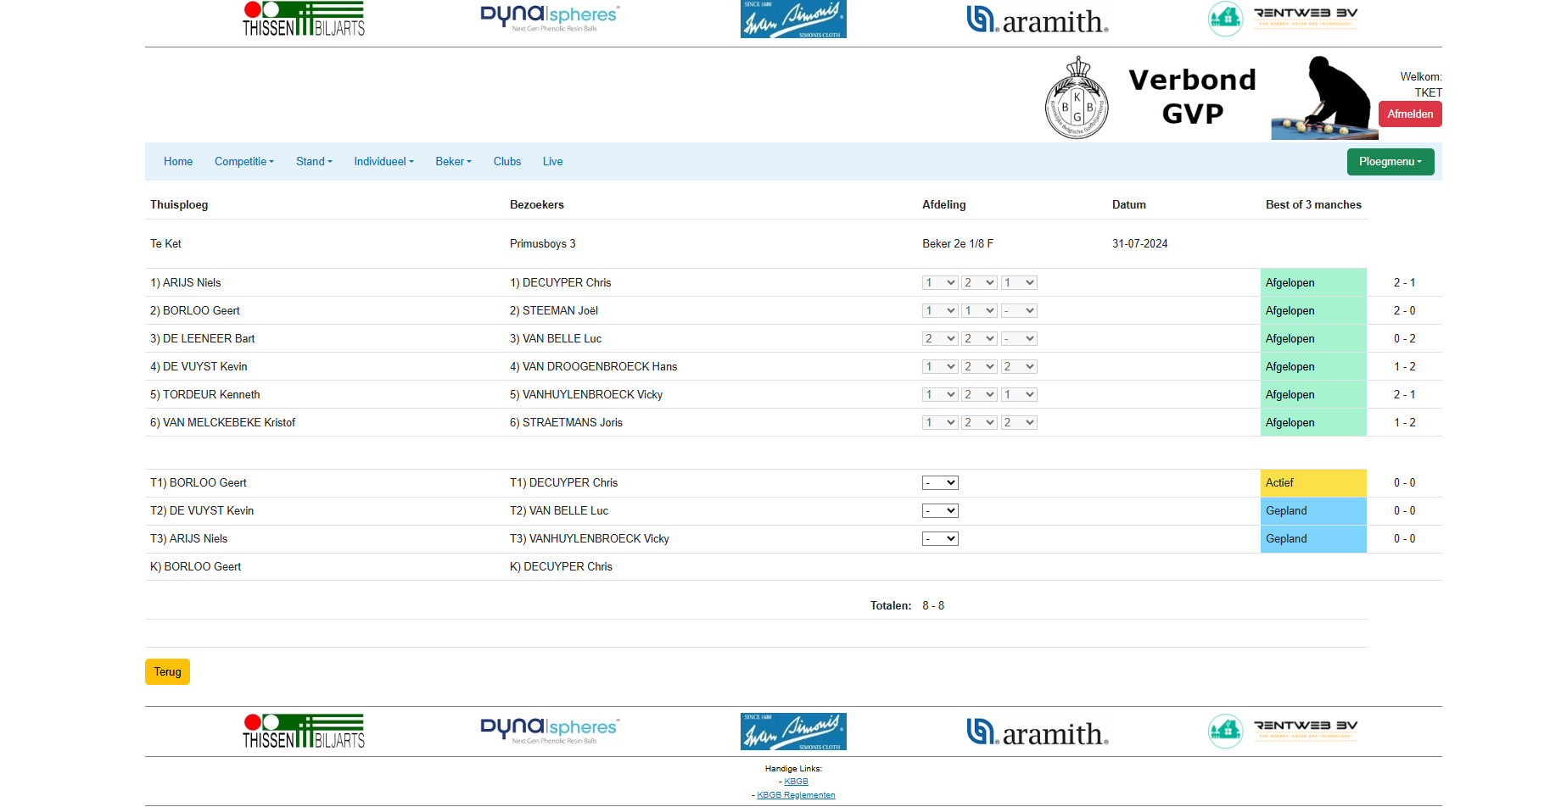
Indien beide ploegen hun spelers voor de testmatch hebben bevestigd kan de thuisploeg terug op het vergrootglas klikken en kan je zien wie de testmatchen zal beslissen. Nu kunnen de uitslagen worden ingegeven en indien de wedstrijd is afgelopen terug afsluiten zoals hier boven reeds beschreven. Eerst de thuisploeg en nadien de uitploeg. Wedstrijd komt nadien ook in de kalender te staan.

Slide 17
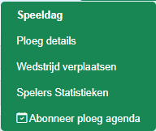
Even door het het ploegmenu…
Het eerste, “Speeldag”, hebben we daarnet al uitgebreid besproken.
Ploegdetails: op zich niet zo veel maar o zo belangrijk. Hier geef je de naam van de kapitein in met het telefoonnummer en emailadres. Zeer belangrijk voor Punt 3 & 5. Deze gegevens zullen enkel zichtbaar zijn voor mensen die een login hebben.

Slide 18
Een wedstrijd verplaatsen: Een wedstrijdverplaatsing zal grotendeels iets blijven wat onderling tussen de ploegen gebeurd. Een belletje, een sms'je, …, alleszins zal er eerst contact moeten zijn. Waar er nadien via dezelfde weg gecommuniceerd werd naar de EW-verantwoordelijke van het verbond zal dit nu gebeuren via het EW zelf. Hier komt dan het punt waarop ik meegaf dat de gegevens en dan vooral nu het emailadres correct ingevuld is. Indien dit niet zo is zal het ook niet lukken. We komen hierop terug…
Spelers Statistieken DIT STAAT TOTAAL NOG NIET OP PUNT!!! Hier moet je maar eens doorlopen maar het is de bedoeling om hierin wat zaken te plaatsen die leuk zijn om te weten (voor sommigen) * op welke plaats speelt mijn tegenstander het meest * welke letterwaarde heeft mijn tegenstander Maar ook kan je zien tegen welke tegenstander je in dat seizoen gespeeld hebt en welke wedstrijden je dan hebt gewonnen …
Abonneer ploeg agenda Wanneer je hierop klikt kan je de complete kalender in je smartphone plaatsen. Hij zal dit automatisch in je agenda plaatsen waardoor je altijd weet: * tegen wie je speelt op welke datum * adres van de plaats waar je speelt * telefoonnummer en email van de kapitein Op deze manier heb je de altijd alle gegevens bij je moest er onderweg iets gebeuren, je het lokaal niet vindt e.d.… Wanneer de wedstrijd gedaan is zal de uitslag ook in deze kalender zichtbaar zijn.

Slide 19
We zullen hier de stappen eens overlopen om een wedstrijd te verplaatsen. Ploeg A zal inloggen en klikken op Wedstrijd verplaatsen in het ploegmenu en dan krijg je volgend scherm te zien. Ga naar Wedstrijd (dropdownmenu) en klik de wedstrijd aan die je wenst te verplaatsen. Geef aan welke datum je afgesproken hebt met de tegenpartij en ook het uur welke jullie hebben afgesproken. Wat altijd moet is de reden vermelden waarom de verplaatsing word aangevraagd.

Slide 20
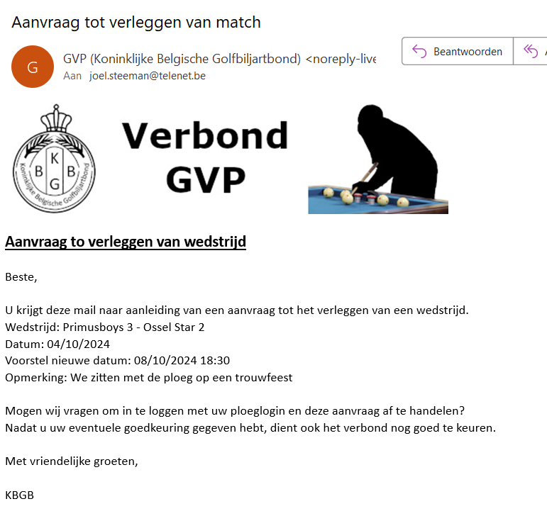
Wanneer je de aanvraag hebt ingediend zul je zien dat de wedstrijd onder “Verstuurde aanvragen” staat.
Ploeg B zal op dat moment een mail krijgen met volgende opschrift: Wanneer je deze opent krijg je volgende te zien:
Hierin zie je volgende zaken:
Welke wedstrijd er wordt verplaatst
Oorspronkelijke datum
Voorstel nieuwe datum
Reden van verplaatsing
Deze is dus af te handelen in het EW door in te loggen met je login en paswoord en dan ook naar Ploegmenu gaan en Wedstrijd Verplaatsen.

Slide 21
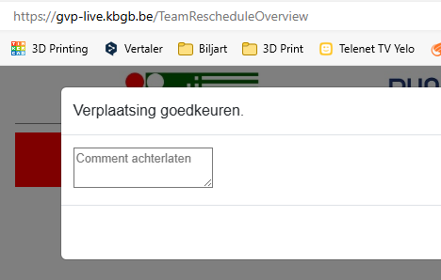
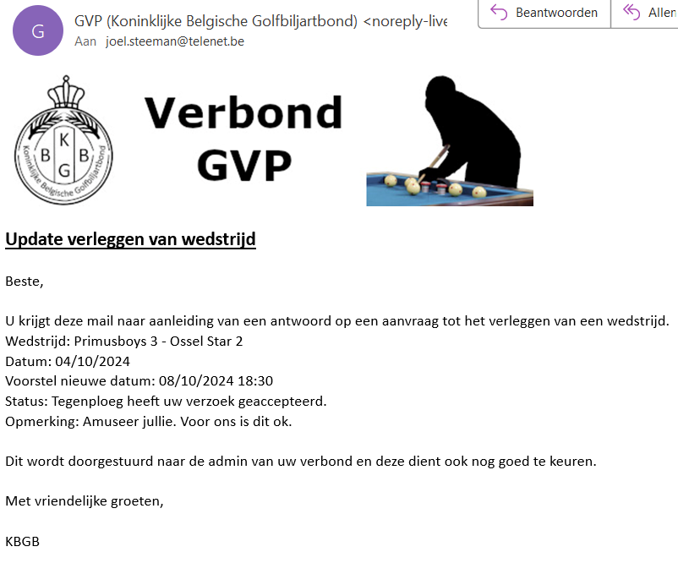
Ploeg B krijgt dan volgende balkje zien onder “Ontvangen aanvragen” Wanneer je nu op het groen vinkje klikt (goedkeuren) krijg je een Pop-up waar je een opmerking kan achterlaten. Op het moment dat je de aanvraag hebt verwerkt, zullen er 2 mails vertrekken. De eerste zal naar de vragende partij zijn en de andere is naar de verantwoordelijke binnen uw verbond.

Slide 22
Ook de verantwoordelijke van het verbond zal moeten inloggen en de Aanvragen moeten behandelen. Indien dit gebeurd is zullen jullie beiden nog een mail krijgen met de melding dat uw verbond het verzoek heeft geaccepteerd. Ook zal de datum in de kalender automatisch worden aangepast in de kalender en hoeft er verder niets meer te gebeuren. Wanneer je in het ploegmenu op speeldag gaat kijken zal je zien dat deze in kleur staat zodat je dit nog eens duidelijk te zien krijgt dat het om een verplaatste wedstrijd gaat.

